Slide 1
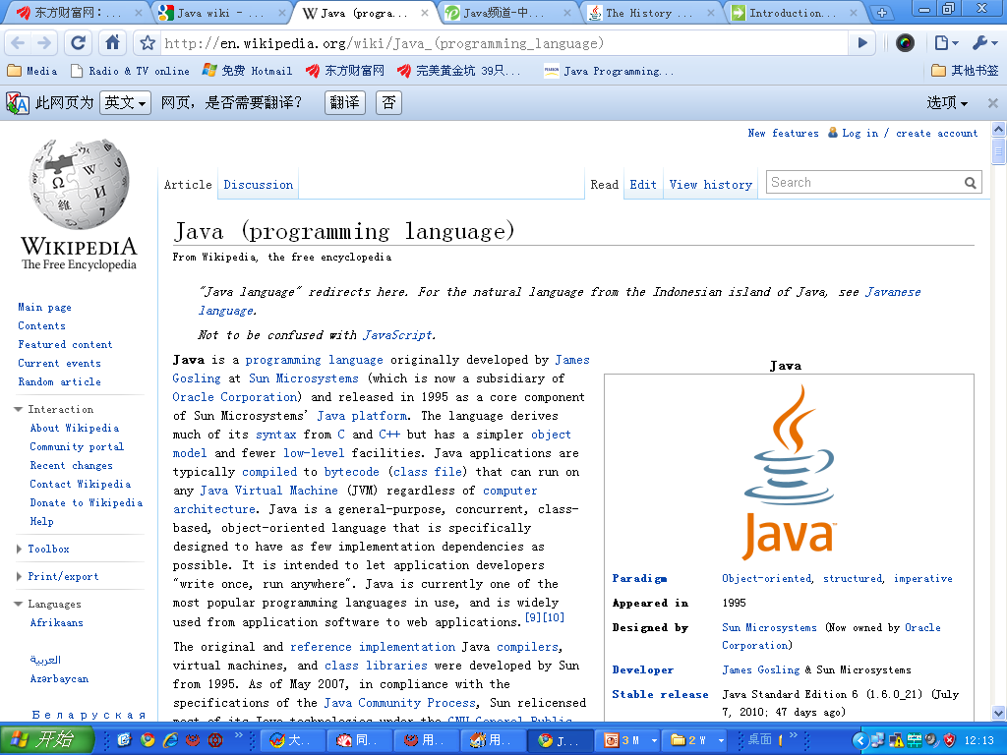
第2章 基本程序设计

Slide 2
本章目录
2.10 简捷运算符
2.11 数值类型转换
2.12 例：贷款
2.13 字符类型及运算
2.14 例：整钱兑零
2.15 String类型
2.16 程序设计风格
2.17 程序错误
2.18 对话框输入
2.2 编写简单程序
2.3 控制台输入
2.4 标识符
2.5 变量
2.6 赋值
2.7 定名常量
2.8 数据类型及运算
2.9 例：显示当前时间

Slide 3
2.2 编写简单程序
程序清单2-1 ComputeArea.java P20
    半径是固定的
public class ComputeArea{
public static void main(String[] args){
double radius;
double area;
radius = 20;
area = radius * radius * Math.PI;
System.out.println("The area for the circle of radius " +
radius + " is " + area);
}
}

Slide 4
2.3 控制台输入
控制台
  标准输出设备 （显示器）System.out
  标准输入设备 （键盘） System.in
  但java不直接支持控制台输入
    Scanner input = new Scanner(System.in);
    int x = input.nextInt();
    double y = input.nextDouble();
    String s = input.next();
    String s2 = input.nextLine();

Slide 5
程序清单2-2
ComputeAreaWithConsoleInput.java
表2-1
import java.util.Scanner;
public class ComputeArea{
public static void main(String[] args){
Scanner input = new Scanner(System.in);
System.out.print(“Enter a number for radius: ”);
double radius = input.nextDouble();
double area = radius * radius * Math.PI;
System.out.println("The area for the circle of radius " +
radius + " is " + area);
}
}

Slide 6
import java.util.Scanner;
输入的来源不一定是System.in，也可以是其它源，比如文件或字符串，例如：
    String s = "1 fish 2 fish red";
    Scanner input = new Scanner(s);
    System.out.println(input.nextInt());
    System.out.println(input.next());
    System.out.println(input.nextLine());

Slide 7
2.4 标识符
在Java中，变量、类和方法都需要一定的名称，这种名称就叫做标识符。所有的标识符都必须是以一个字母、下划线或美元符号“$”开头的一串字符，后面的字符可以包含字母、数字、下划线和美元符号。
标识符命名正误对照表
合法标识符
非法标识符
合法标识符
非法标识符
MyClass
class
i
2
$anInt
int
ONE_HUNDRED
ONE-HUNDRED
group7
7group

Slide 8
不过，Java中有一个标识符命名约定： 常量用大写字母，变量和方法用小写字母开始，类以大写字母开始。
如果一个变量名由多个单词构成，第一个单词后面的单词以大写字母开始，例如anInt。
下划线虽然可以作为标识符的一员，但常用于常量名的单词分隔，因为常量名都是以大写字母单词命名的。
Java严格区分字母大小写，标识符中的大小写字母被认为是不同的两个字符。

Slide 9
2.5 变量
变量的使用范围
在类中声明的变量称为成员变量，通常在类的开始处声明，可在整个类中使用。在方法和块中声明的变量叫局部变量，使用范围是从它声明的地方开始到它所在那个块的结束处，块是由两个大括号所定义的。

Slide 10
例 变量的使用范围。
public class V2 {
static int i=10;
public static void main(String args［］) {
int k=10;
System.out.println(″i=″+i); 
System.out.println(″k=″+k); 
}
static void s(){
k++; //编译时将出错，已出k的使用范围
}
}

Slide 11
2.6 赋值
int i=1,j,k;
j=k=2;

Slide 12
2.7 定名常量（命名常量）
final double PI = 3.14;

Slide 13
2.8 数据类型及运算
Java的数据类型可分为：
整型：byte, short, int, long
数值类型
浮点型：float, double
基本数
据类型
字符类型：char
布尔类型：boolean
数据类型
数组类型
复合数
据类型
类
接口

Slide 14
数据类型
名称
位长/b
默认值
取 值 范 围
布尔型
boolean
1
false
true,false
字符型
char
16
′\u0000′
′\u0000′～′\uffff′
字节型
byte
8
0
-128～127
短整型
short
16
0
-32 768～32 767
整型
int
32
0
-2 147 483 648～2 147 483 647
长整型
long
64
0
-9 223 372 036 854 775 808～9 223 372 036 854 775 807
浮点型
float
32
0.0
±1.4E-45或±3.4028235E+38
双精度型
double
64
0.0
±4.9E-324或±1.797 693 134 862 315 7E+308

Slide 15
上表给出了Java基本数据类型。Java定义了8种基本数据类型，利用基本数据类型可以构造出复杂数据结构来满足Java程序的各种需要。
注意：
  1、没有小数点的数字默认为int型数；带有小数点的数默认为double型。其他数值数据要在数字后面加一个大写或小写字母表示数据类型。例如4L是long型，3.14f是float型。
  2、对于整型 ，默认为十进制，首字用数字0表示八进制，0x表示十六进制。

Slide 16
原始数据类型
byte,short,int,long,float,double,char,boolean
Java为它们提供了封装类
Byte,Short,Integer,Long,Float,Double,Character,Boolean，
此外还有String
例如Integer.MAX_VALUE, Integer.MIN_VALUE, parseInt()

Slide 17
2.9 例：显示当前时间
GMT
1970-01-01
00:00:00
距离现在多少毫秒
System.currentTimeMillis()
两个运算符 / %

Slide 18
2.10 简捷运算符
复合赋值运算 += -= *= /= %=
自增运算 ++
自减运算 --
int x=0;
x=x++;
x=x++;
System.out.println(x);

Slide 19
2.11 数值类型转换
数值类型的转换
当需要把一个整数变成一个字符型数据使用时可以将整数类型数据强制转换为字符型数据。
变量类型强制转换的格式为：
（数据类型）数据表达式
例如，下面的语句将字符型数据转换为整型数据：
int a=1; char b =‘A’;a=b; b=(char)a;
对于数值型数据，Java可以将低精度的数字赋值给高精度的数字型变量，反之则需要进行强制类型转换，例如将int，short，byte赋值给long型时不需要显式的类型转换，如double t = 0.9F。反之，将long型数赋值给byte，short，int型时需要强制转换

Slide 20
2.12 例：贷款

Slide 21
2.13 字符类型及运算
char
统一码unicode 和 AscII码
    ‘\u0000’
    ‘\u007f’
    ‘\uffff’
值和AscII码相同

Slide 22
2.14 例：整钱兑零

Slide 23
2.15 String类型
String s = “Hello”;
String实际上是类，引用类型
String s = new String(“Hello”);

Slide 24
2.16 程序设计风格
注释 // /* */ /** */用javadoc
命名
缩进
空白
块风格

Slide 25
2.17 程序错误
语法错误
运行错误
逻辑错误
调试 jdb IDE的断点、观察点

Slide 26
2.18 对话框输入
import javax.swing.JOptionPane;
public class t {
public static void main(String[] args) {
String input = JOptionPane.showInputDialog("Please input password");
int pw = Integer.parseInt(input);
if(pw==123456)
JOptionPane.showMessageDialog(null, "OK");
else
JOptionPane.showMessageDialog(null, "incorrectly");
}
}

Slide 27
控制台IO 和 对话框IO
System.out.println();
控制台输出
import java.util.Scanner;
Scanner input = new Scanner(System.in);
int x = input.nextInt();
控制台输入
import javax.swing.JOptionPane;
JOptionPane.showMessageDialog(null, “密码错误");
对话框输出
import javax.swing.JOptionPane;
String input = JOptionPane.showInputDialog(null,“请输入整数");
int pw = Integer.parseInt(input);
对话框输入

Slide 28
public class Test {
public static void main(String[] args) {
System.out.println('1');
System.out.println(1);
System.out.println("1");
System.out.println(1+'1');
System.out.println(1+"1");
System.out.println(1+'1'+"1");
System.out.println(1+”1”+'1');
}
}

